Slide 1
“Малые олимпийские игры 2014”
Для средней группы

Slide 2
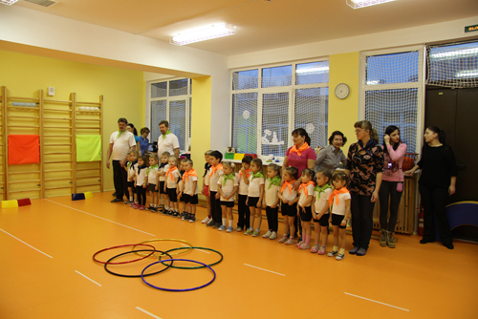
Мы игры олимпийцев открываем!
На этот праздник приглашаем всех!
Здоровья, счастья, радости желаем,
Пусть олимпийский к вам придет успех!

Slide 3
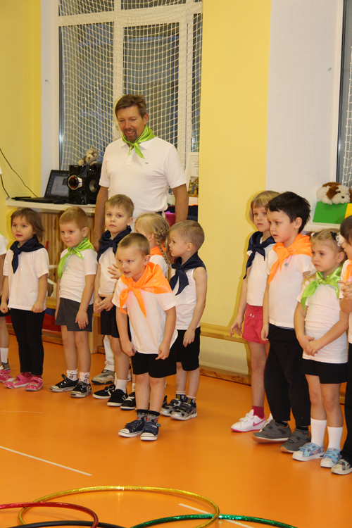
Олимпиада, вот дела, к нам в гости
В детский сад пришла!
Нас ждут соревнования-
Бег, прыжки, игры, метания!

Slide 4
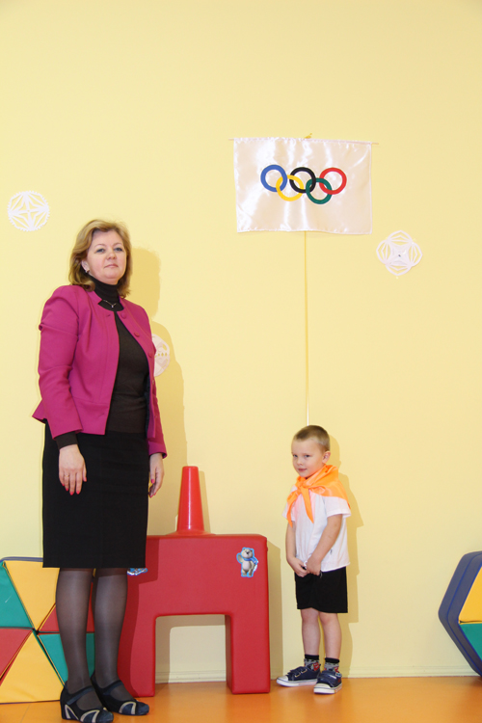
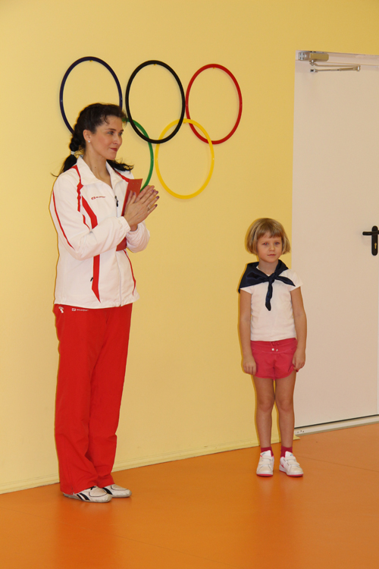
Пять колец на флаге белом меж собой переплелись
Будто все спортсмены мира дружно за руки взялись

Slide 5
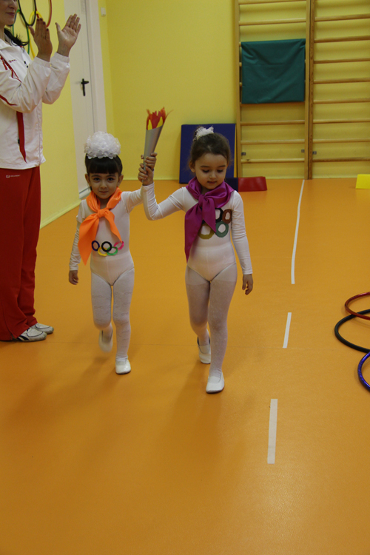
Олимпийский огонь разгорается вновь
Олимпийский огонь, как горячая кровь!
Обретенная заново мирная новь,
Всенародная в нем видна к спорту любовь.

Slide 6
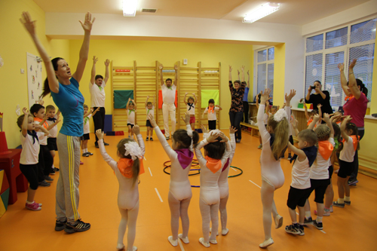
Олимпийская разминка!
Держим ровно спинку,
Голову назад, вперед,
Вправо, влево, поворот.
Руки вверх поднять прямые
Вот высокие какие!

Slide 7
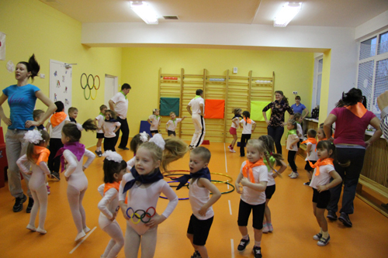
Прыгать нам совсем не лень,
Словно мячик, целый день!

Slide 8
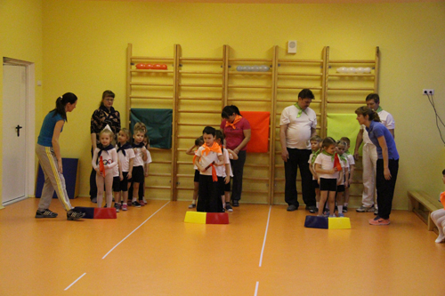
Эстафета священного огня!
На олимпиаде зажигают факел с олимпийским огнем,
Который передают друг другу.
Наши спортсмены тоже будут передавать друг другу олимпийский огонь

Slide 9
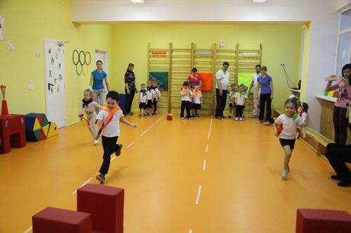
Дети с факелом бегут до ориентира, огибают его, и возвращаясь, передают факел следующему игроку.

Slide 10
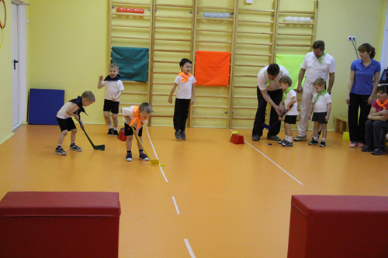
Ловкие хоккеисты!
Там в латах все на ледяной площадке,
Сражаются, сцепились в острой схватке.
Болельщики кричат :”Сильнее бей”
Поверь, не драка это а – Хоккей.

Slide 11
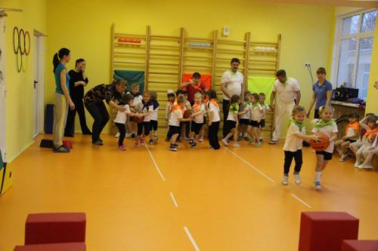
Эстафета “Бобслей”!

Slide 12
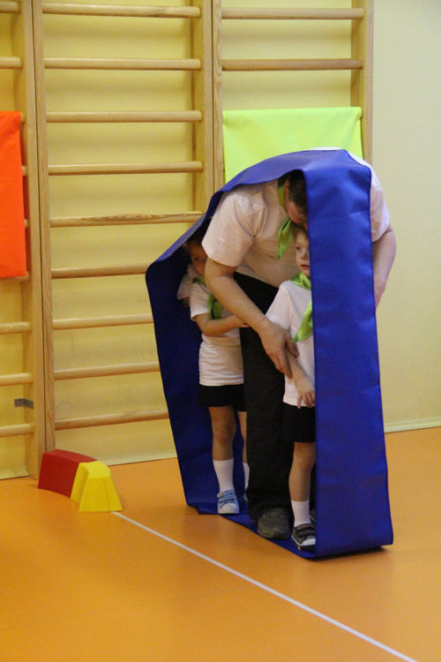
Эстафета “Снежный ком”!

Slide 13
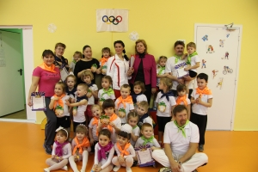
Пусть еще до олимпийцев
Вам дорога далека.
И пусть бумажные медали
Получили вы пока.
Но надеяться мы будем,
Что пройдет немного лет,
Настоящие медали
Вам дадут и спора нет!

